Slide 1
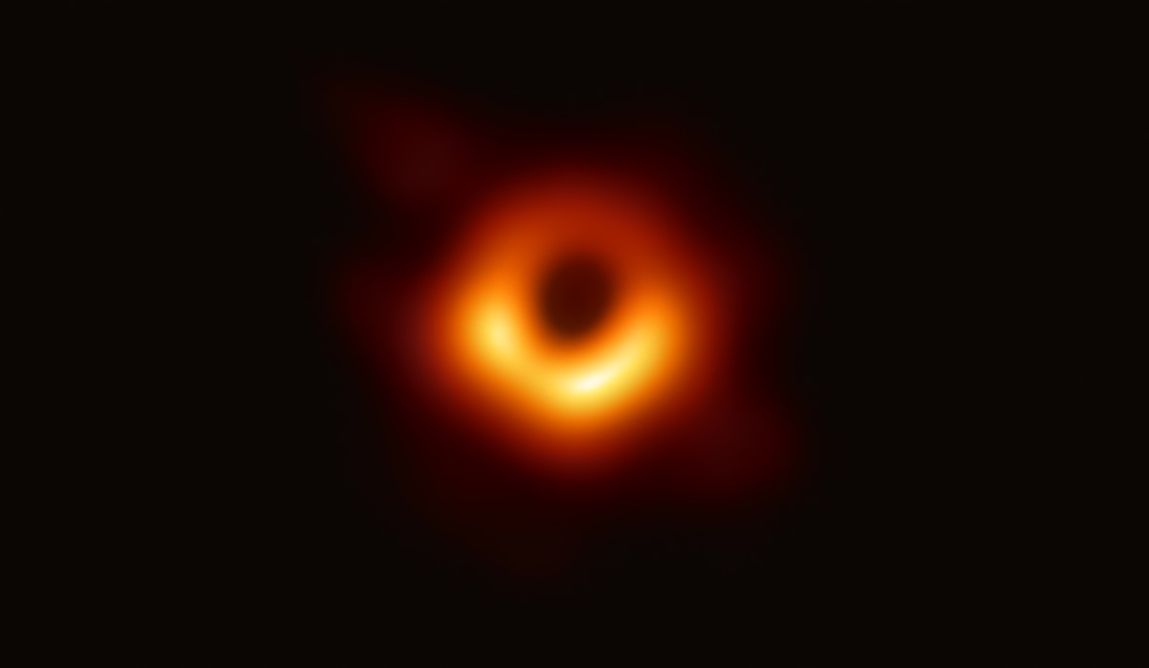

Le trou noir est là
Les trous noirs
Les enfants maudits de la relativité générale…
Société Astronomique de Montgeron 2023 par Jacques Fric

Slide 2
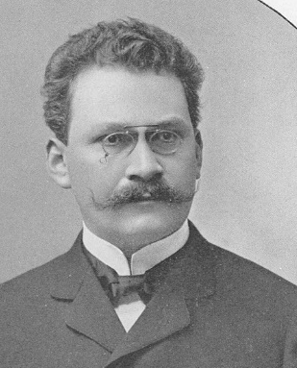
En relativité restreinte (1905), l'espace et le temps ne sont plus des structures fixes indépendantes, mais comme l’avait souligné Minkowski , des ombres de l'espace-temps.
La relativité générale
Zeit und Raum Kaputt!
Einstein généralise la relativité restreinte à la gravitation en 1915.
Minkowski
Société Astronomique de France 2023 par Jacques Fric

Slide 3
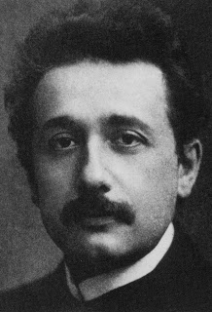
La gravitation devient une théorie géométrique de l'espace-temps.
Les corps suivent les géodésiques de cette géométrie !
Le temps physique cesse d'être universel et devient propre à chacun.
La relativité générale
Fallait oser le faire!
Société Astronomique de France 2023 par Jacques Fric

Slide 4
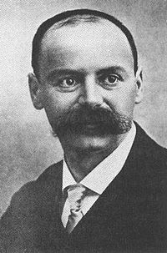
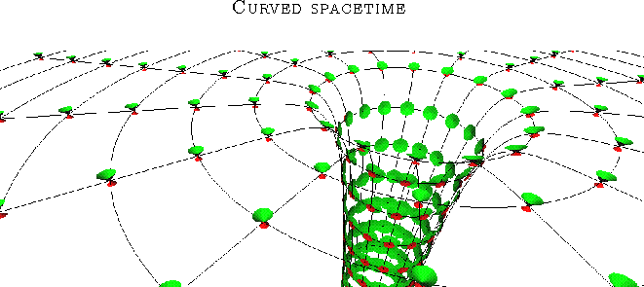
La métrique de Schwarzschild (1916)
La première solution déconcerte EINSTEIN : Ses équations divergent à une certaine valeur du rayon.
K. Schwarzschild
1873- 1916
Cône de lumière
Société Astronomique de France 2023 par Jacques Fric

Slide 5
Ceci a suscité un certain émoi, chez les scientifiques, en particulier Einstein qui voyait là une menace pour sa théorie de la relativité générale.
Eddington soutenait que la nature ne pouvait pas permettre une telle monstruosité!
Cependant, la théorie de la relativité rencontrait certains succès: explication de l’avance du périhélie de Mercure, vérification de sa prédiction de déviation de la lumière par un corps massif (le Soleil en l’occurrence).
La métrique de Schwarzschild (1916)
Société Astronomique de France 2023 par Jacques Fric

Slide 6
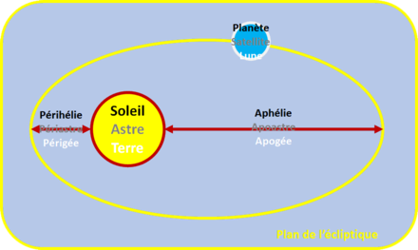
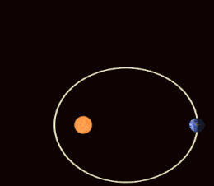
Alors que les orbites, non circulaires, sont des ellipses fixes en mécanique classique
Les orbites, non circulaires, ne se referment pas (confirmation de l’avance inexpliquée de 43 ’’ du périhélie de Mercure) .
.
Avance du périhélie de Mercure
Société Astronomique de France 2023 par Jacques Fric

Slide 7
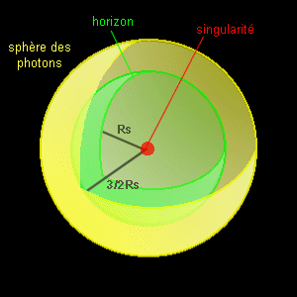
Le trou noir statique dépend seulement de sa masse. Structure simple.
La sphère des photons est hautement instable. La surface d’horizon caractérise l’entropie du TN.
Sous l’horizon l’espace n’est plus statique: Chute inexorable vers la singularité.
Le trou noir statique
Société Astronomique de France 2023 par Jacques Fric

Slide 8
L’horizon nous cache la singularité centrale (censure cosmique) et nous en isole.Rien de ce qui se passe à l’intérieur du trou Noir n’a d’influence sur notre Univers.
Solution complète trouvée dès 1921, Painlevé, comprise en 1960: 2 régions symétriques connectées par un trou de ver de type espace :
Le trou noir statique
Prison
Société Astronomique de France 2023 par Jacques Fric

Slide 9

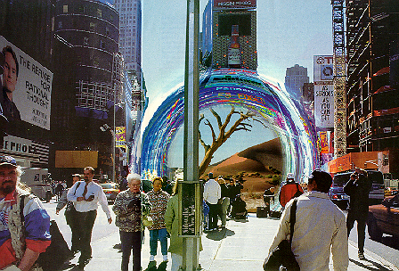
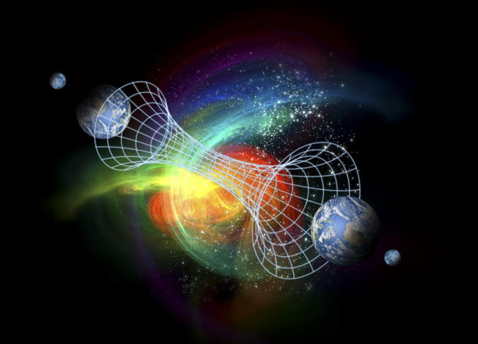
Trou de Ver
?
La Terre passant à travers un trou de ver géant. (interstellar)
On est prié de baisser la tête...!
Un trou de ver, s’il en existe, aparaîtrait comme une bulle sphérique contenant une autre partie de l’univers. Dans cette photo de Times Square, le trou de ver permet aux newyorkais d’atteindre le Sahara en un seul pas, évitant des heures de vol vers Tamanrasset. Bien que ces trous de ver ne violent aucune loi connue de la physique, ils nécessiteraient une quantité non réaliste d’énergie negative (Scientific American, January 2000)

Slide 10
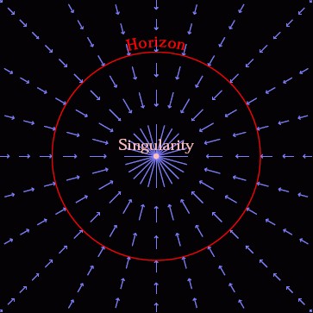
L’espace en effondrement d’un trou noir statique
Les trous noirs statiques sont des objets assez théoriques, puisque dans l’univers, il n’y a rien de statique.
Les objets célestes de ce type, (planètes, étoiles, galaxies), sont en général en rotation
Société Astronomique de France 2023 par Jacques Fric

Slide 11
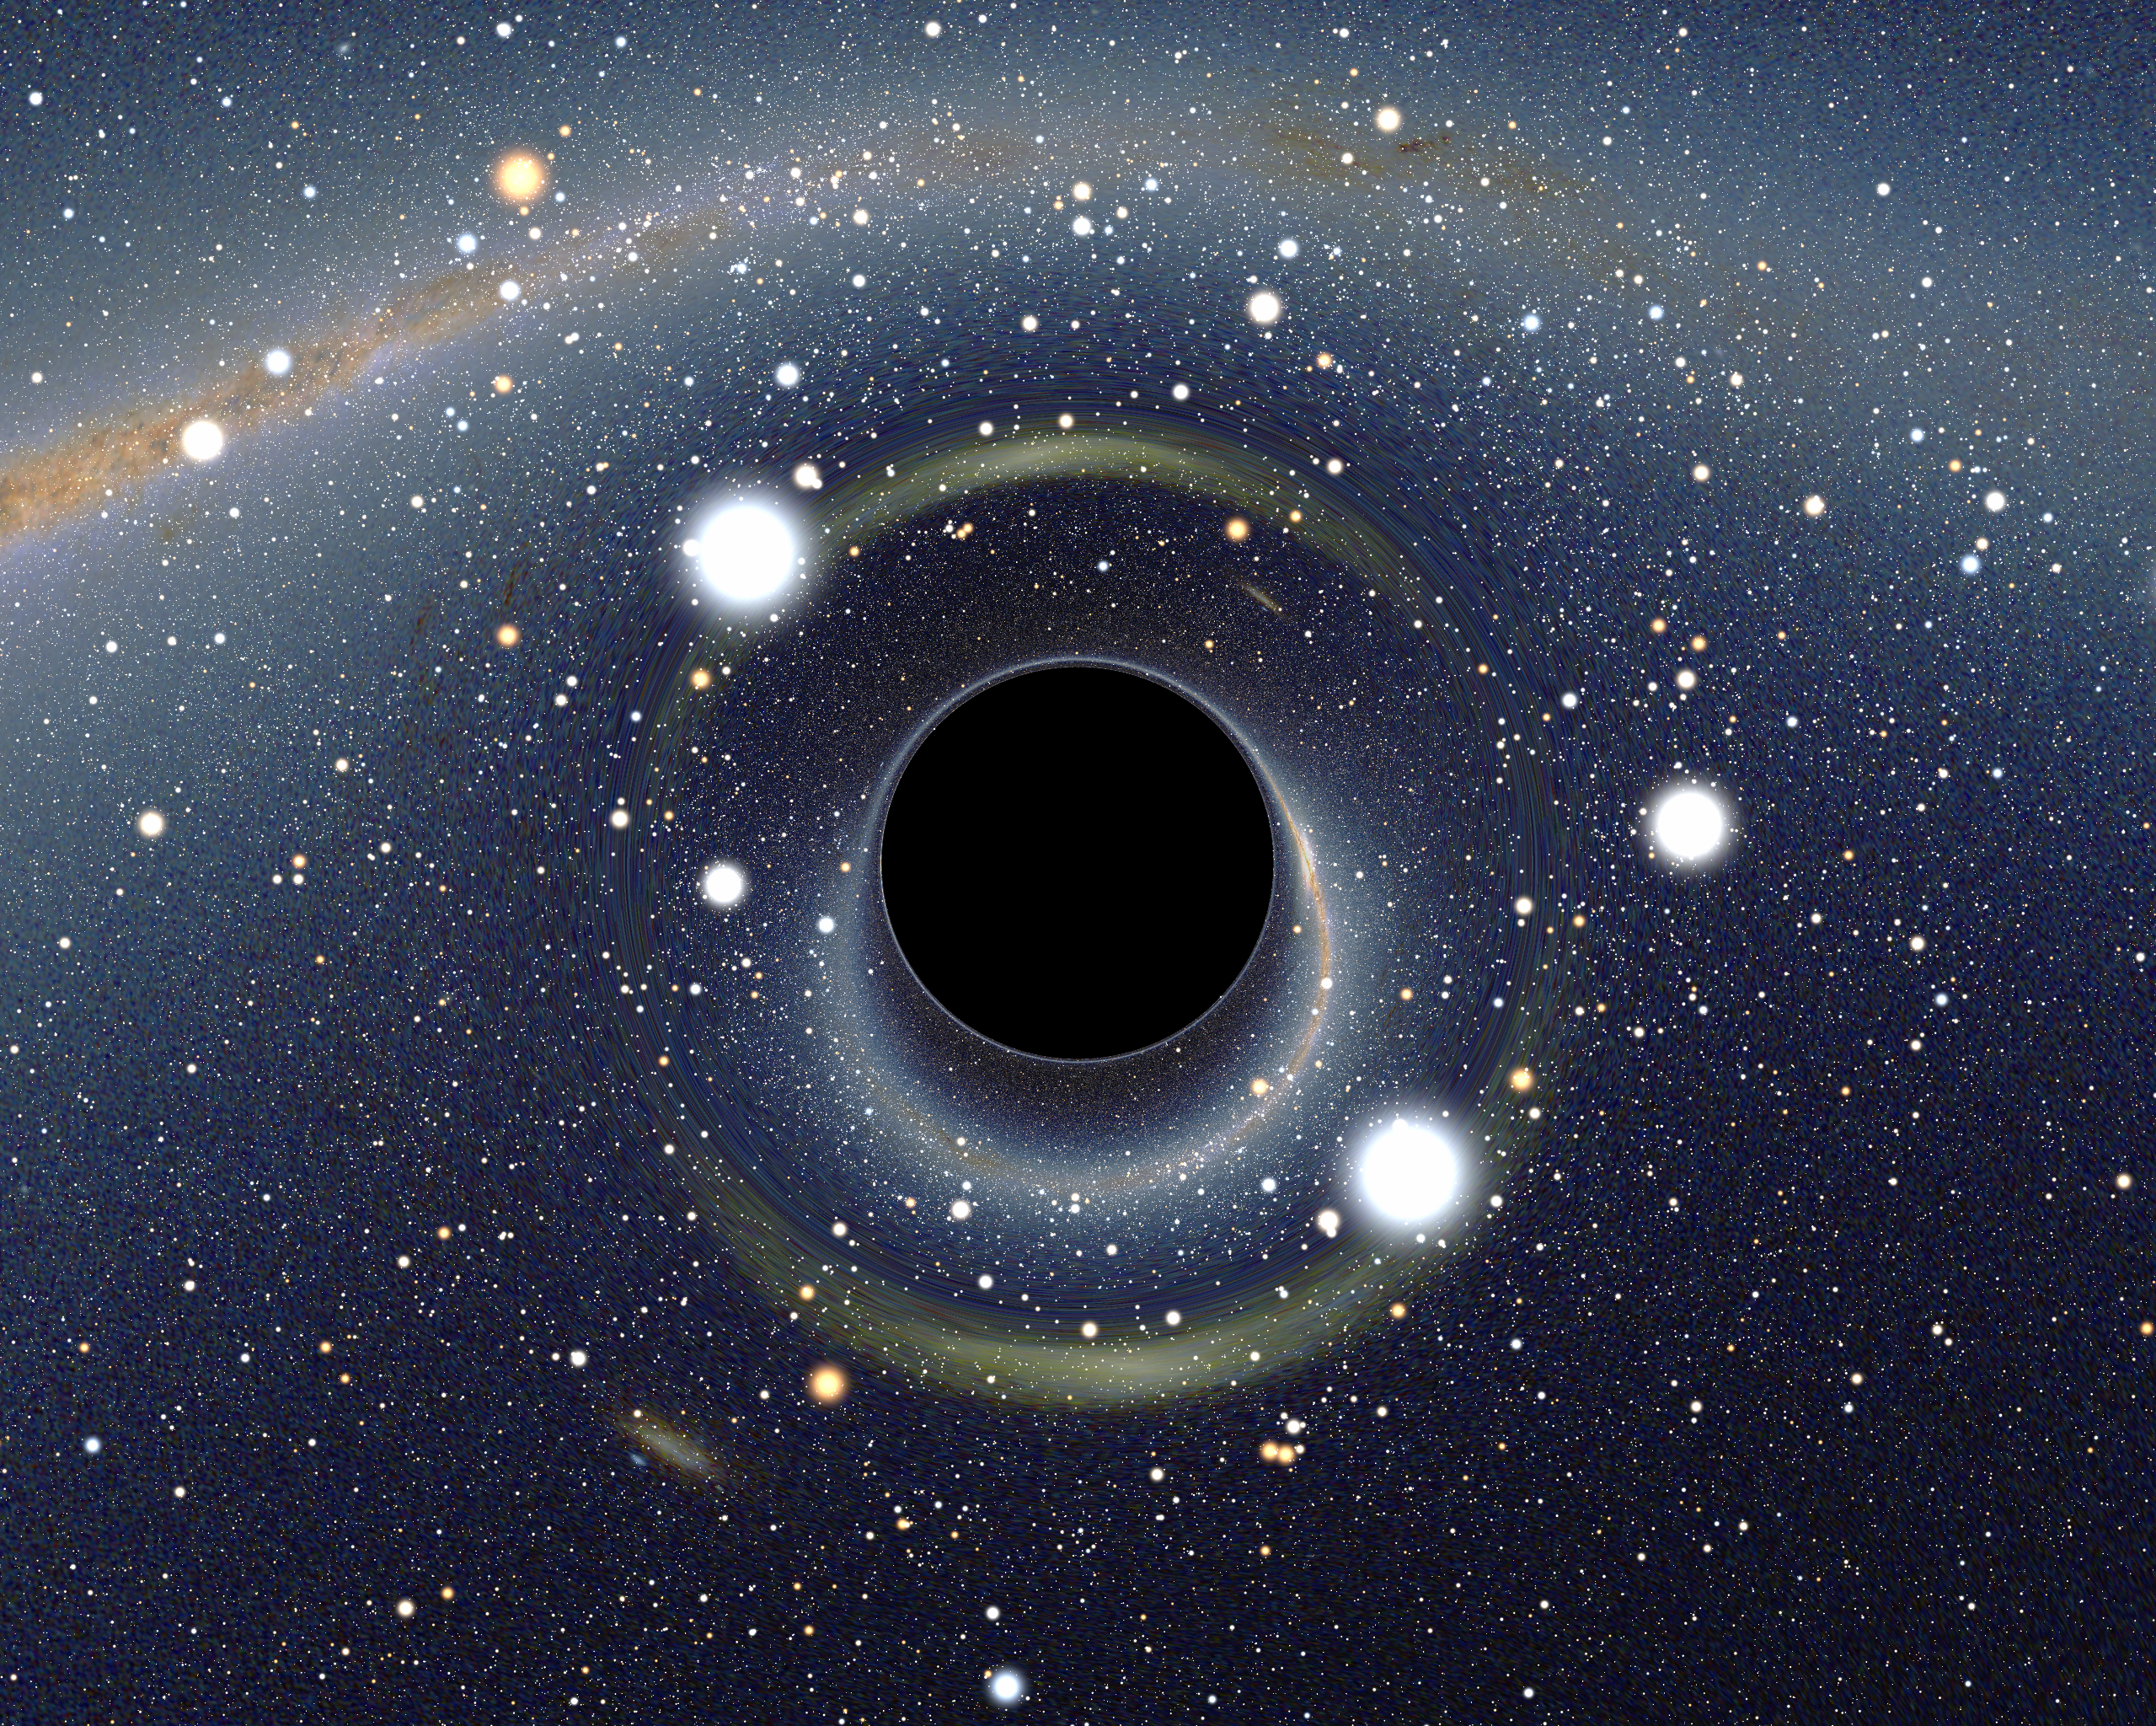
Ombre du trou noir sur fond du ciel
Image par A. Riazuelo de trou noir statique sur fond du ciel.

Slide 12
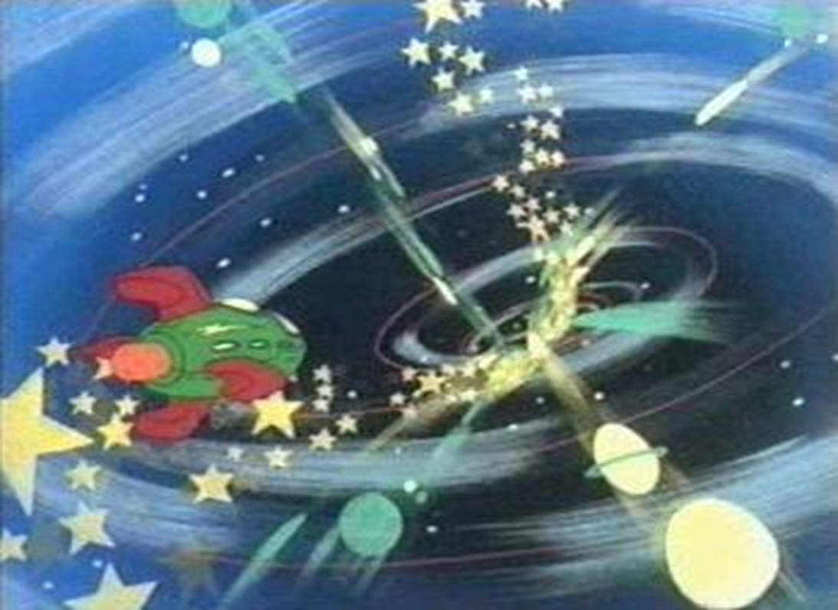
Plongée dans un trou noir
Un voyage sans retour

Slide 13
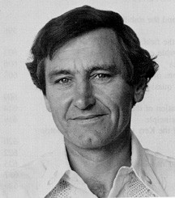
Les méthodes utilisées avec succès précédemment ont échoué à décrire un TN «en rotation».
La première solution pour ce type de trou noir, plus physique a été laborieuse, car la structure des TN’s n'a été vraiment comprise que dans les années 60.
Il a fallu attendre l'apparition de nouvelles méthodes plus formelles (Classification de Petrov, topologie).
1963: solution trous noirs en rotation (Kerr)
De son propre aveu, Kerr n'avait pas réalisé l'importance de ses travaux à ce moment-la, comme en témoigne l'article qu'il publie.
Société Astronomique de France 2023 par Jacques Fric

Slide 14
La solution rigoureuse trouvée est celle d’un espace-temps infini (seul) avec une singularité en anneau au centre.
Comment définir une rotation (par rapport à quoi) dans ce contexte?
C’est dans la structure de la solution (les géodésiques de cet espace-temps) que la réponse se trouve : par exemple les géodésiques radiales , non axiales, sont déviées comme par une rotation.
Vous avez dit rotation?
Société Astronomique de France 2023 par Jacques Fric

Slide 15
Quand une étoile en rotation s’effondre en trou noir, elle conserve (en grande partie) son moment cinétique angulaire.
Cette rotation a un caractère inertiel physique. Mais comme ce trou noir n’est pas, à lui seul, l’univers, la solution de Kerr ne peut être qu’approximative.
Il faut réaliser un couplage avec un espace-temps « extérieur » ce qui donne une solution différente. Souvent, ce couplage étant faible, la solution de Kerr va donner des résultats approchés, convenables pour la situation physique!
Vous avez dit rotation?
Société Astronomique de France 2023 par Jacques Fric

Slide 16
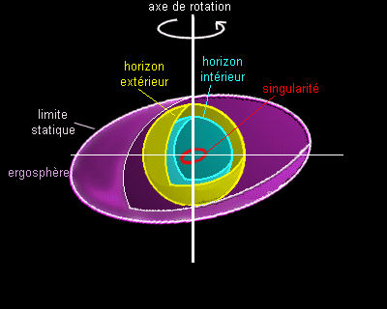
Les trous noirs de Kerr (rotation)
Le TN de Kerr est un TN non chargé en «rotation », celui de Kerr Newman a, en plus, une charge électrique.
Considérons le TN de Kerr .
Dans le cas général, il a deux horizons (externe et interne).
Société Astronomique de France 2023 par Jacques Fric

Slide 17
Les trous noirs de Kerr (rotation)
La singularité centrale est déformée en anneau. Cet anneau exerce une répulsion à courte portée telle, qu’il est impossible de le percuter.
On peut passer au milieu et le traverser mais pour cela il faut disposer d’une énergie énorme.
Société Astronomique de France 2023 par Jacques Fric

Slide 18
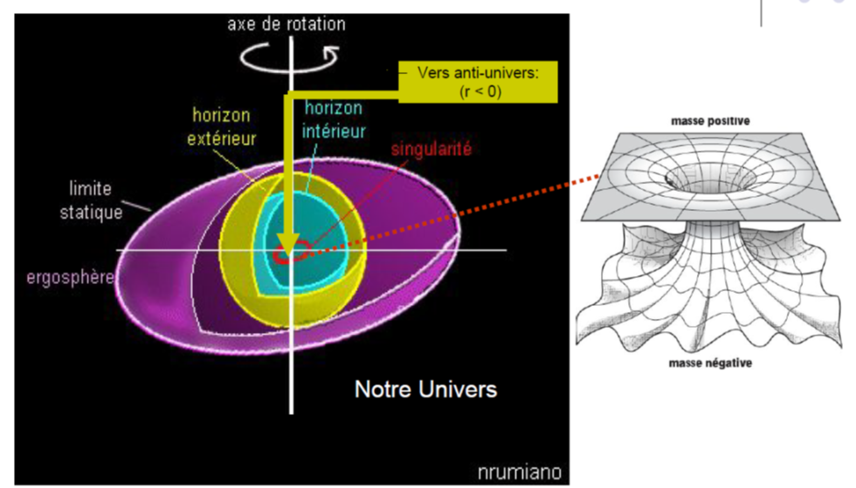
Les trous noirs de Kerr (rotation)
Alors on débouche sur un anti- univers (où tout est inversé) sans horizon, mais avec des boucles temporelles près de l’anneau.
Société Astronomique de Montgeron 4/12/2021 par Jacques Fric

Slide 19
La rotation » produit un effet d’entraînement de l’espace, la limite statique ne coïncide plus avec l’horizon.
Une nouvelle zone : L’Ergosphère à l’extérieur de l’horizon externe où l’espace est entraîné inexorablement par la « rotation ».
Extraction d’énergie de «rotation» du TN,(maximum 29%, cas TN extrémal, 50% si chargé).
Les trous noirs de Kerr (rotation)
Société Astronomique de France 2023 par Jacques Fric

Slide 20
La masse du TN se décompose en une masse irréductible et une « masse » dont l’énergie peut être extraite via l’ergosphère.
Mouvement, inexorable en rotation dans l’ergosphère, mais on peut y entrer et en ressortir, ce qui fait tout son intérêt.
Les trous noirs de Kerr (rotation)
Société Astronomique de France 2023 par Jacques Fric

Slide 21
Représentation d’un trou noir de Kerr.
φ
Θ =const
r = const
Axe rotation
Société Astronomique de France 2023 par Jacques Fric

Slide 22
Si le Soleil était un Trou noir (hypothèse d’école)
Avec sa masse (2.10³⁰kg) et son moment cinétique (1,88.10⁴¹kgM²/s), il serait un TN de Kerr dont:
Le rayon r_{s} serait environ de 2,9 km.
Le rayon a =J/Mc de la singularité centrale en anneau ~ 310 m
Accéleration répulsive axiale (r = 0): ≈10¹⁵ m/s² = 10¹⁴ g

Slide 23
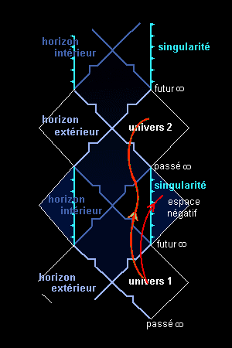
Traversons l'horizon extérieur et l'horizon intérieur où, au passage on a un décalage infini vers le bleu (on voit tout le passé de l'univers en accéléré): On quitte l’univers!
Sous l'horizon intérieur la singularité devient répulsive et on peut retraverser l'horizon intérieur dans l'autre sens et déboucher vers un autre univers etc.
TN de Kerr: Un sas vers d’autres univers?
Société Astronomique de France 2023 par Jacques Fric

Slide 24

Traversons l'horizon extérieur et l'horizon intérieur où, au passage on a un décalage infini vers le bleu (on voit tout le passé de l'univers en accéléré). Sous l'horizon intérieur la singularité devient répulsive et on peut retraverser l'horizon intérieur dans l'autre sens et déboucher vers un autre univers etc.
TN de Kerr: Un sas vers d’autres univers?
Notre Univers
Autre Univers

Slide 25
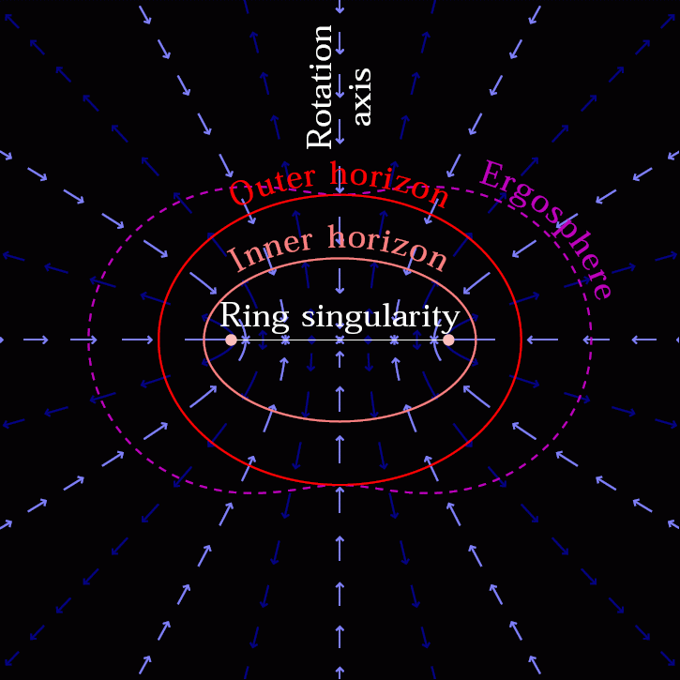
Un espace en effondrement tourbillonaire

Slide 26
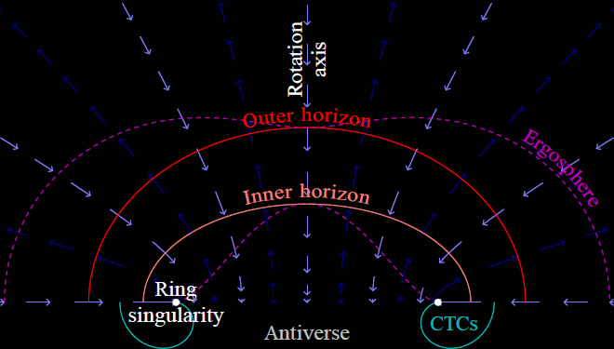
Zoom autour de la singularité en anneau
Boucles temporelles

Slide 27
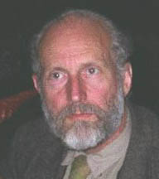
Une région où on peut remonter le temps
Dans l'anti-univers, B. Carter découvre une région où 2 coordonnées (t et φ) peuvent être simultanément temporelles.
Cela induit la possibilité de remonter le temps: A chaque tour dans la machine temporelle on remonte le temps de -Δt (dépend du trou noir.) N tours donnent –NΔt. Une énergie énorme sera nécessaire pour cela. Rappelons qu’en relativité l’énergie est la grandeur physique associée au temps.
.
Société Astronomique de France 2023 par Jacques Fric

Slide 28
Les trous noirs de Kerr- CTC (Problèmes)
1-Violation de la causalité flagrante (A peut être la cause de B et B la cause de A).
2-Quid de l’horizon interne? Formation douteuse car instable!
3- Nécessite une énergie colossale pour décrire une CTC , ceci pouvant conduire à détruire le trou noir de Kerr.
4-Néanmoins, malgré de sérieux doutes sur la réalité physique de ce phénomène, on a pas démontré son impossibilité.
Rappelons que remonter le temps ne veut pas dire rajeunir!
Société Astronomique de France 2023 par Jacques Fric

Slide 29
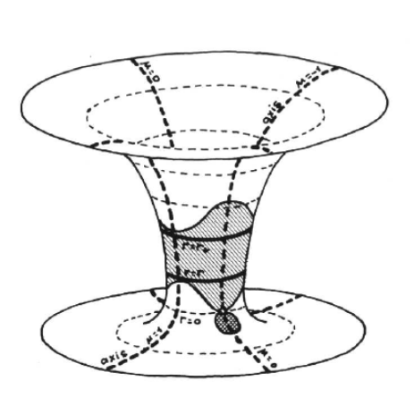
Une région où on peut remonter le temps
Diagramme avec suppression de φ, (symétrie par rapport à φ).
Machine temporelle localisée dans le confetti ombré sombre.
Région ombrée claire entre les deux ergosphères (incluant horizons) .
Partie claire: espace hors ergosphères.
M = 0 → θ = π/2 et M =1 → θ = 0, en coordonnées de Boyer-Lindquist.
Diagramme de Brandon Carter
Société Astronomique de France par Jacques Fric

Slide 30
Trou noir de M87 en interférométrie radio
Trou noir
On voit bien la dissymétrie liée à la rotation de ce trou noir hypermassif situé à environ 50 millions d’al.
Société Astronomique de France-2023 par Jacques Fric

Slide 31
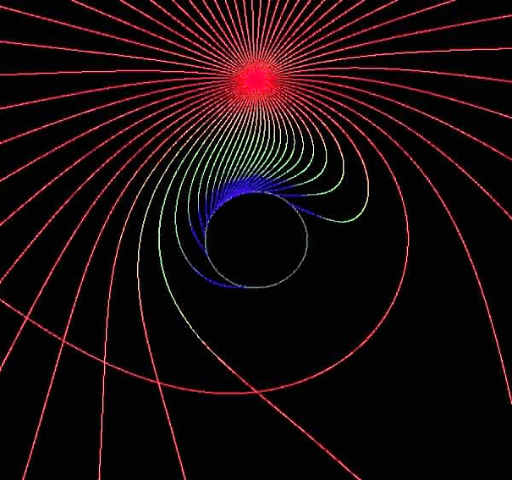
Effet de la rotation sur la déviation des photons
On connaît l’anneau d’Einstein (cercle) autour d’un TN statique.
Ici, on voit que la distance de capture des photons (radio) est différente selon que le photon rase le TN dans le sens de la rotation ou en sens contraire (lié à ergosphère). Ceci créé une dissymétrie de forme et de brillance qu’on constate sur l’image précédente.
Flux de photons plus dense
Ombre vue
Société Astronomique de France-2023 par Jacques Fric

Slide 32
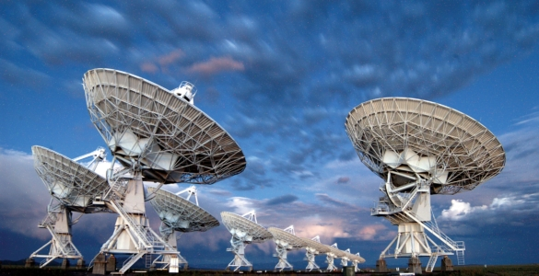
Eléments du réseau mondial radioastronomique

Slide 33
Bien que prédits, dès 1916, par la solution de Schwarzchild, on a douté jusque vers 1960 que de tels objets existent.
Einstein lui-même n’y a jamais cru et s’est efforcé de montrer que leur formation était impossible vers 1938, alors que Oppenheimer avec Snyder avaient fait un calcul où ils prétendaient le contraire.
Il est vrai que la théorie idéalise ces objets et que les trous noirs physiques n’y sont pas totalement conformes.
Les trous noirs existent-ils?
Société Astronomique de France 2023 par Jacques Fric

Slide 34
Le mystère de l’existence de la singularité centrale dans les trous noirs semble signifier l’incomplétude de la théorie, mais philosophiquement, ce pourrait être vu comme une nécessité!
L’horizon, fût d’abord considéré comme une singularité, la suite a montré, qu’on pouvait y entrer mais pas en sortir!
L’espace-temps sous l’horizon reste tout de même spéculatif, car sans possibilité de vérification directe. Dans cette région, en effondrement inéluctable, non protégée de la singularité par la censure cosmique, la causalité n’est plus garantie.
Les trous noirs existent-ils?
Société Astronomique de France 2023 par Jacques Fric

Slide 35
Quand on a découvert les trous noirs supermassifs au centre des galaxies on s’interrogeait sur leur origine, car aucun phénomène connu ne semblait l’expliquer.
Pour une étoile massive de l’ordre de 10 masses solaires, on savait que son agonie en supernova pouvait produire un trou noir (rôle des neutrinos: 99% de l’énergie).
Ces trous noirs de quelques masses solaires étaient appelés trous noirs stellaires.
Formation des trous noirs
Société Astronomique de France 2023 par Jacques Fric

Slide 36
Quant à des trous noirs de masse intermédiaire de quelques dizaines ou centaines de masses solaires on n’avait aucune idée de leur existence.
Quand les détecteurs d’ondes gravitationnelles (plus de 100 détections à l’heure actuelle) ont détecté la collision de deux trous noirs de masses intermédiaires, cela a été une surprise de taille.
Personne ne s’attendait à cela.
Formation des trous noirs
Société Astronomique de France 2023 par Jacques Fric

Slide 37
Pendant longtemps on a cru que ces objets étaient rares car on en observait très peu, et pour cause, puisqu’ils sont « invisibles ».
On ne les décelait qu’indirectement par leur effet sur de la matière visible, soit contiguë et en interaction avec le formidable gradient de gravitation qui l’échauffait et la faisait briller, soit par les orbites d’étoiles non contiguës mais dans la même région comme cela est le cas du trou noir supermassif central de notre galaxie.
Combien de trous noirs dans l’univers ?
Société Astronomique de France 2023 par Jacques Fric

Slide 38

L’observation a montré que la présence d’énormes trous noirs au centre des galaxies était quasi systématique.
Pour générer les trous noirs supermassifs, à partir de trous noirs stellaires, les collisions, ont dû être très très nombreuses!
Une modélisation récente de l’univers prédit 40 milliards de milliards de trous noirs stellaires, (40.10¹⁸).
Combien de trous noirs dans l’univers ?
J’arrive
L’univers, supposé être un continuum, est criblé de fuites!
Société Astronomique de France 2023 par Jacques Fric

Slide 39
Les détecteurs actuels d’ondes gravitationnelles, dont la sensibilité est limitée, détectent des collisions de trous noirs intermédiaires, résultant probablement, de collisions de trous noirs stellaires ou avec des étoiles à neutrons.
Ils peuvent aussi grossir par capture de matière (étoiles, gaz).
Cela peut-il expliquer les trous noirs hypermassifs (multitude de collisions) ou un autre mécanisme inconnu est-il nécessaire?
Comme ces événements (collisions, capture) sont peu probables, cela laisse à supposer qu’ils pullulent.
Combien de trous noirs dans l’univers ?
Société Astronomique de France 2023 par Jacques Fric

Slide 40
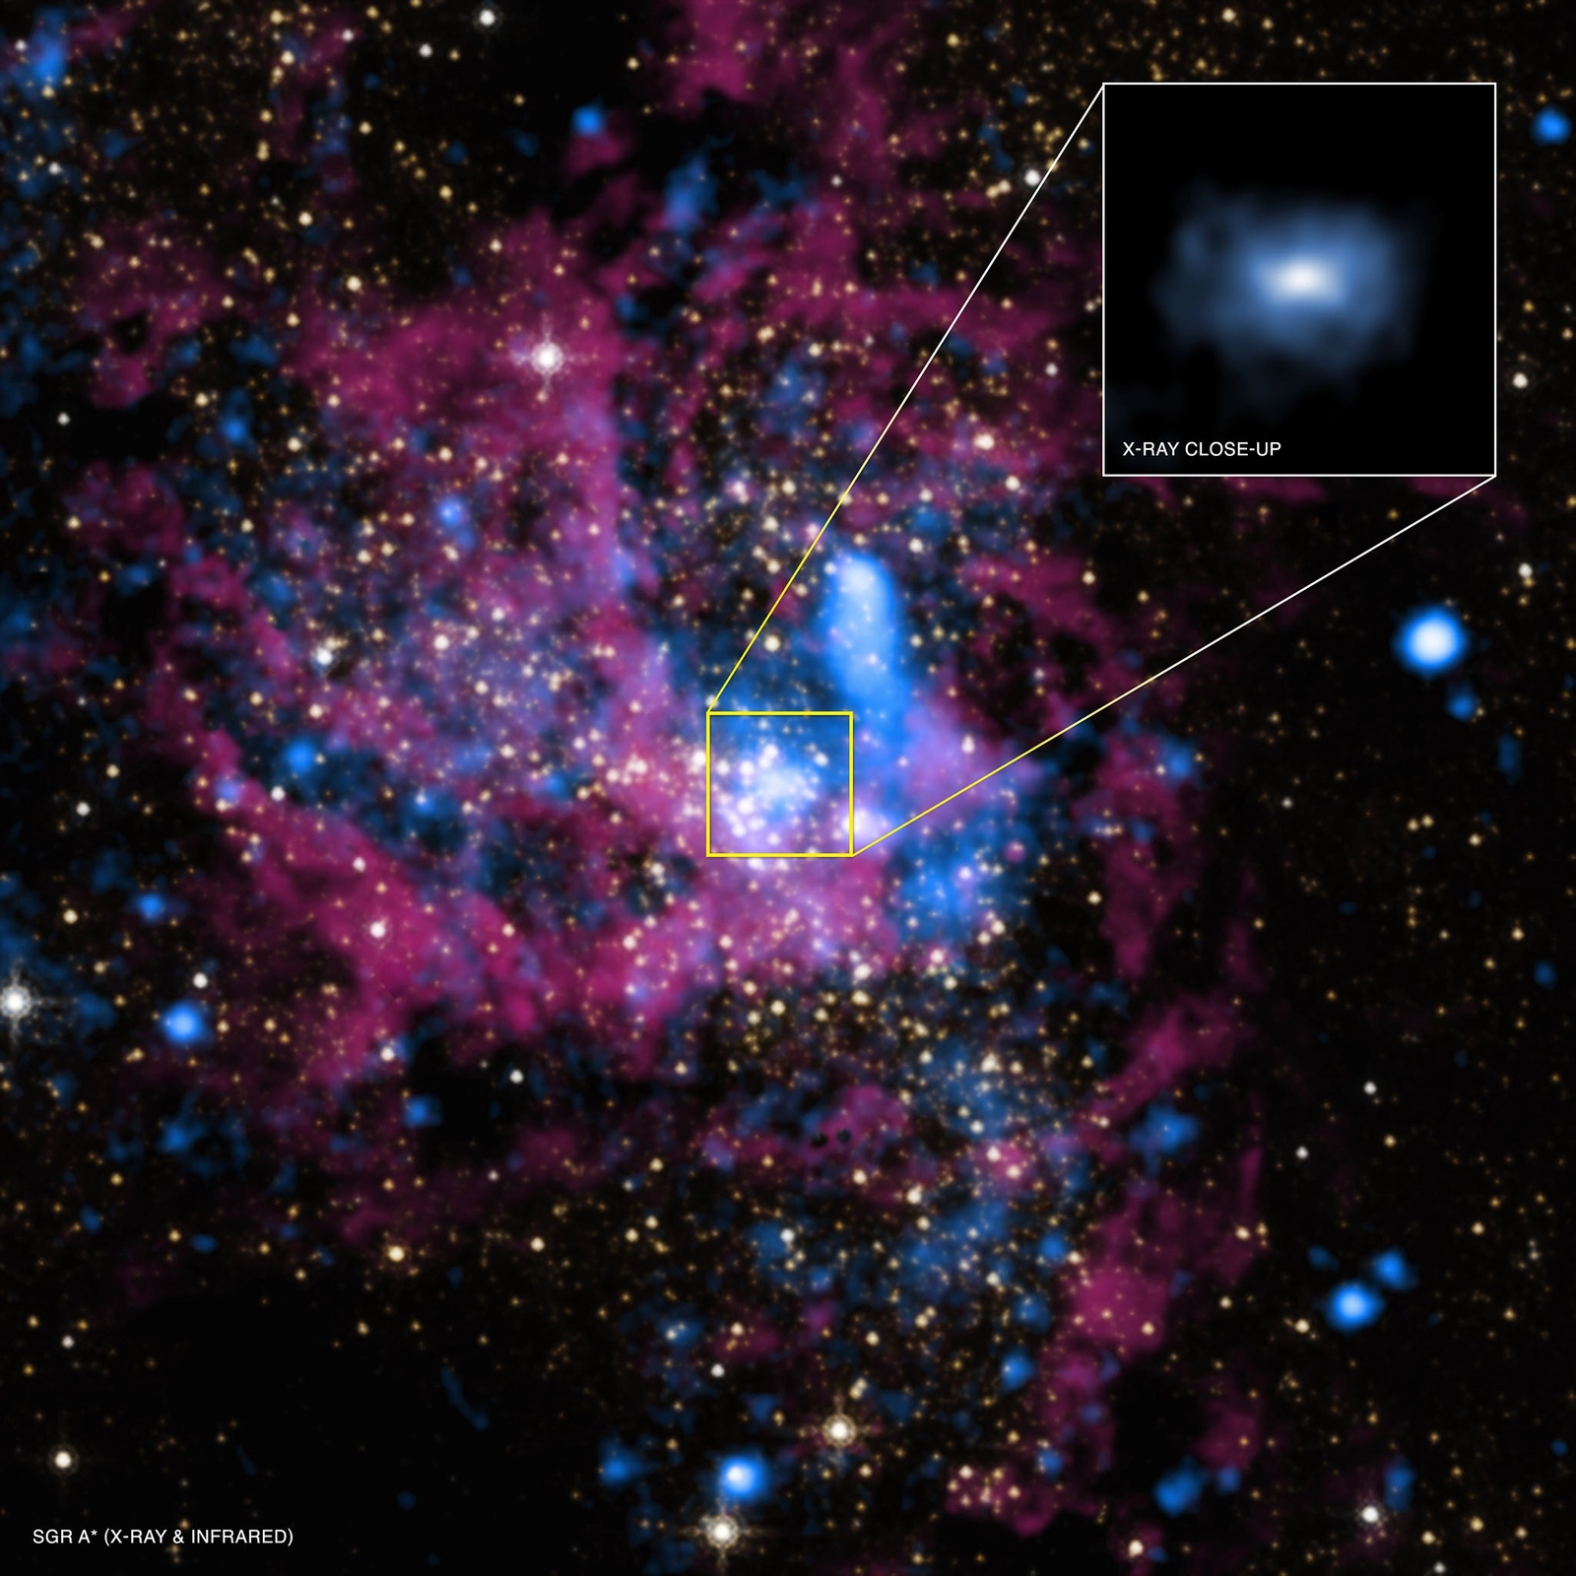
Des milliers de trous noirs au centre de la Voie lactée
Cette découverte, induit que de nombreux autres trous noirs se cacheraient dans la Voie lactée.
Des ondes gravitationnelles, devraient être détectées.
Rappel: un énorme trou noir, baptisé Sagittaire A* (Sgr A*), se trouve au coeur de la galaxie.
Société Astronomique de France 2023 par Jacques Fric

Slide 41
Milliers de trous noirs au centre de la Voie lactée ?
Objet céleste compact, masse équivalente à 4 millions de fois celle du Soleil. Certains supputent qu'environ 20 000 petits trous noirs seraient en orbite dans le centre de la galaxie.
Mais difficile de repérer des petits trous noirs directement.
Société Astronomique de France 2023 par Jacques Fric

Slide 42



Côté pile: trous noirs funestes: Les trous noirs stellaires sont des cadavres d’étoiles: leur pullulement fait de l’univers un immense cimetière!
Maudits mais sont-ils si maléfiques?
Côté face! Rôle dans la formation des galaxies, avec les étoiles avec leur planètes comme la Terre, ce qui fait que nous leur sommes redevables. Sont aussi la plus formidable source d’énergie libre, 50 fois plus efficace que la fusion nucléaire!.
Société Astronomique de France 2023 par Jacques Fric

Slide 43

Extraction d’énergie verte des trous noirs en rotation
Penrose nous montre que les trous noirs, enfants maudits de la relativité générale, répudiés par Einstein qui y voyait une menace pour sa théorie, ne méritent pas leur funeste réputation!!
Ils sont la plus formidable réserve d’énergie exploitable de l’univers !!
Alors, anges ou démons?

Slide 44
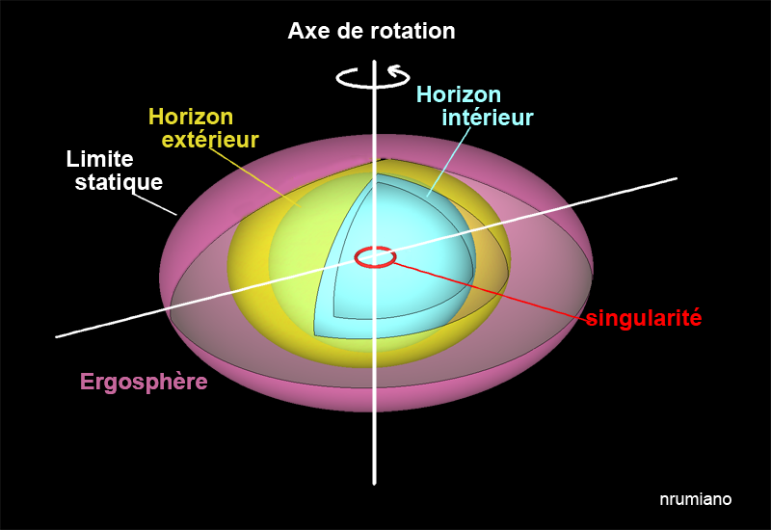
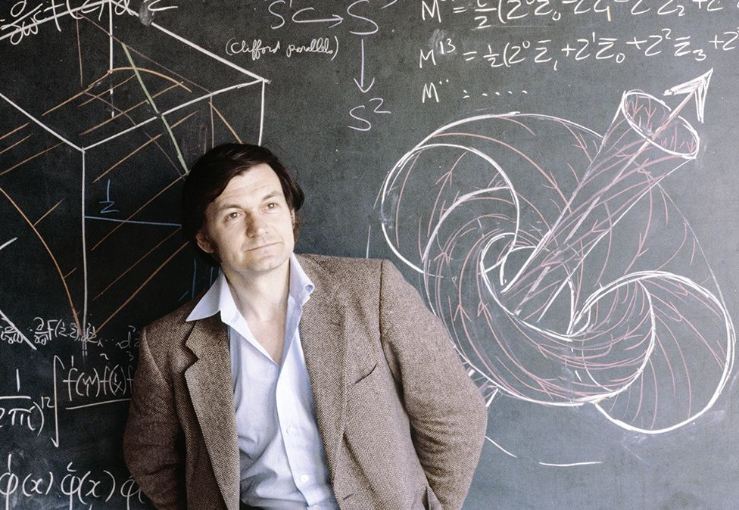
Ecorché d’un trou noir de Kerr (en rotation)
Autour de l’horizon extérieur sous lequel on peut pénétrer mais pas en ressortir, existe une région « l’ergosphère »* en rotation infernale, mais dont on peut s’extraire. On peut alors « voler » de l’énergie de rotation au trou noir, ce qui le ralentit (on ne rase pas gratis). Ce procédé est jusqu’à 40 fois plus efficace que la fusion nucléaire qui, elle-même, fournit l’énergie colossale des étoiles!
* Rappelons que ERGO signifie « énergie » d’où le nom de ergosphère!
Contient la masse et le moment cinétique. Un trou noir c’est du vide!
Sir Roger Penrose1980. à Oxford. Prix Nobel 2022

Slide 45
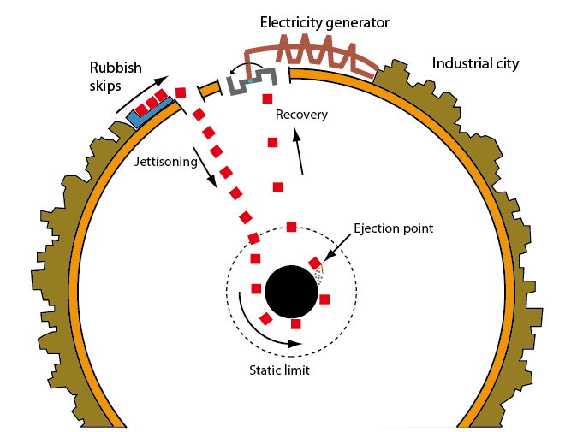
Principe d’extraction de l’énergie de rotation du trou noir selon Penrose
Le procédé permet d’extraire de l’énergie de rotation du trou noir (ce qui le ralentit) jusqu’à son arrêt total et il recycle tous les déchets en les envoyant sous l’horizon dont rien ne peut sortir*.
Doublement vert, le procédé ne génère pas de déchets et élimine ceux produits par ailleurs!
Cela demande quelques aménagements. Il faut construire une structure comme indiqué, autour, à l’extérieur de l’horizon à bonne distance, pour éviter des désagréments des effets dévastateurs de marée.
La navette contenant le chargement à éliminer doit suivre une trajectoire précise pour entrer dans l’ergosphère et larguer son chargement d’immondices dans la direction opposée à la rotation du trou noir sur une géodésique d ’énergie négative de l’ergosphère.
Par conservation de l’énergie, on récupère, en positif, cette énergie négative, volée au trou noir, et on est éjecté de l’ergosphère.
On peut alors transférer cette énergie volée vers un générateur pour l’exploiter.
* L’effet Hawking est totalement négligeable.
🚀
ergoshère
Déchets éjectés en contre rotation
Horizon externe
(Limite extérieure de l’ergosphère)
Schéma de principe simplifié
Nous ne traitons pas l’aspect mathématique du procédé car il nécessite des connaissances de niveau M2 en astrophysique.

Slide 46
La formation de trous noirs stellaires montre comment une étoile massive s’effondre sous l’action de la gravitation.
En effet, pour maintenir la pression qui compense la contraction liée à la gravitation l’étoile doit « brûler » son carburant, dont la quantité est localement limitée à la différence de la gravitation qui agit en permanence sans sembler consommer (localement) quoi que ce soit!
En relativité, la gravitation n’est pas locale mais globale. L’univers entier est concerné, cf principe de Mach.
C’est toujours la gravitation qui gagne!
Société Astronomique de France 2023 par Jacques Fric

Slide 47
La redoutable efficacité de la gravitation allait encore de manifester par la découverte des quasars (quasi-stars).
Lorsque le télescope Hubble a détecté une source lumineuse, de très petite dimension, à 2,5 milliards d’années-lumière qui, compte tenu de sa distance, devait briller comme plus de 100 galaxies de 100 milliards d’étoiles, on ne connaissait pas de phénomène physique capable de produire cela.
C’est toujours la gravitation qui gagne!
Société Astronomique de France 2023 par Jacques Fric

Slide 48
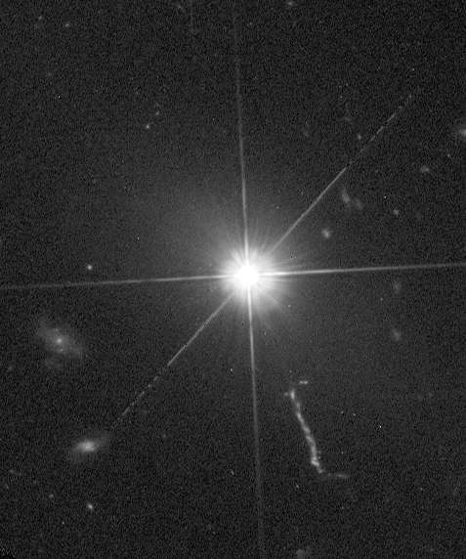
Image optique du quasar 3C 273, le plus lumineux jamais observé,obtenue avec le télescope spatial Hubble. Le quasar réside au cœur d’une galaxie elliptique géante de la constellation de la Vierge, à une distance d'environ 2,5 milliards d'années-lumière. Un jet de matière provenant des régions centrales de la galaxie est visible à gauche de l'image. © CNRS, ESA, Hubble & Nasa
C’est toujours la gravitation qui gagne!
Image optique du quasar 3C 273, le plus lumineux, par le télescope spatial Hubble.
Le quasar est au cœur d’une galaxie elliptique géante à une distance d'environ 2,5 milliards d'années-lumière..
© CNRS, ESA, Hubble & Nasa
Société Astronomique de France 2023 par Jacques Fric

Slide 49
Après plusieurs hypothèses, vers 1980, c’est celle du trou noir « avalant » de la matière environnante, qui est abondante aux cœur des galaxies, qui s’est révélée la seule compatible avec la débauche d’énergie constatée.
On appelle aussi ce phénomène « noyau de galaxie active ».
Depuis on a découvert de nombreux quasars.
Quel phénomène peut générer cette énergie ?
Société Astronomique de France 2023 par Jacques Fric

Slide 50
Ces objets sont si éloignés qu’ils n’ont aucun mouvement mesurable.
Ils sont utilisés comme bornes de l’univers en astrométrie de grande précision (qui permet de dresser une carte du ciel très précise avec le satellite Gaïa par exemple).
Le plus lointain connu est à plus de 13 milliards d’année-lumière!
Quel phénomène peut générer cette énergie ?
Société Astronomique de France 2023 par Jacques Fric

Slide 51
L’application de la relativité générale fait apparaître ces objets étranges, les trous noirs, que les observations rendent de plus en plus plausibles.
Résultat d’une action cataclysmique de la gravitation, ces objets dont la nature pourra être mieux cernée par une théorie de gravitation quantique, pourraient bien être au cœur, des mystères les plus profonds de l’univers et de sa genèse ( genèse des particules, formation des galaxies, connexion entre Univers).
Conclusion
Société Astronomique de France 2023 par Jacques Fric

Slide 52
Ils sont à ce titre l’objet de recherches intenses.
Ils montrent comment nos concepts de temps, d’espace et de matière peuvent être malmenés dans le contexte de ces conditions extrêmes.
Conclusion
Société Astronomique de France 2023 par Jacques Fric

Slide 53
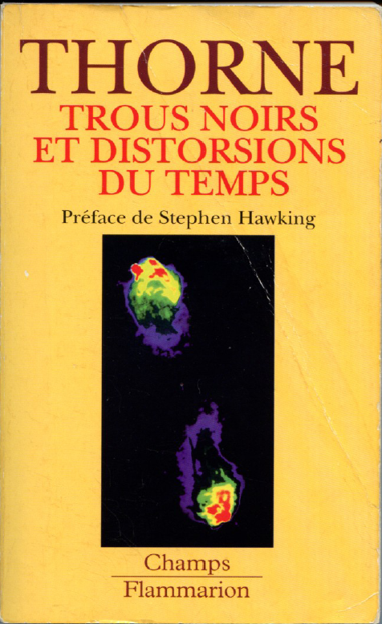
Un livre de référence

Slide 54

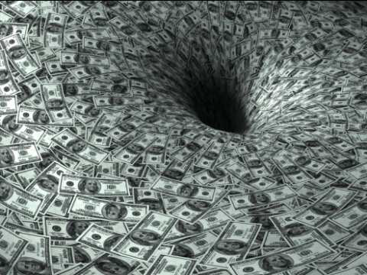
Trou noir fiscal (universel)

Slide 55
Quelques références
Les « écorchés des trous noirs des diapos 7-8, 22 sont empruntés à:
http://nrumiano.free.fr/Fetoiles/int_noir.html
Global Structure of the Kerr Family of Gravitational Fields, B. Carter, Phys. Rev. 174, 1559 – Published 25 October 1968
Lecture Notes on General Relativity, Sean M. Carroll https://www.preposterousuniverse.com/grnotes/
Trous noirs et distorsions du temps, Kip Thorne, ed. Champ Flammarion

Slide 56
Annexe 1: modèle du TN de Reisnner-Nordström

Slide 58
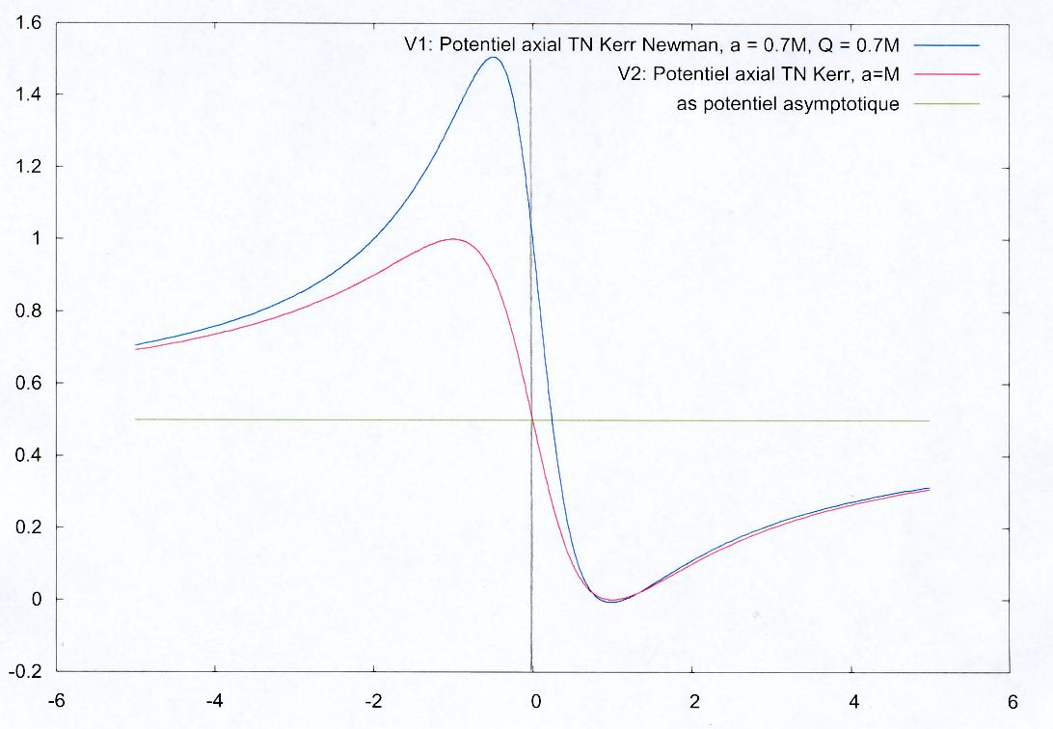
Equation géodésique axiale
Annexe 2: Barrière de potentiel énorme en général .
Une particule lâchée à l'infini sans vitesse initiale ne va pas traverser r = 0.
V_{eff}
½ (dr/dτ)² + V_{eff} = e²/2m²
r

Slide 59
Equation géodésique axiale
L’équation géodésique sur l’axe (particule neutre):
d²r/dτ² = ( -GMr²+ c²e²r +Gma²)/(r²+a²)²
r>>a →( -GM/r²+ c²e²/r³ +Gma²/r⁴) → -GM/r²
r << a →a⁻²[ -Gm(r²/a²)+ c²e²(r/a²)+Gm) → GM/a²
Espace
m r > 0
Action de la Masse
Action de la charge
Action du Spin
r = 0
Anti Espace
m r < 0

